Slide 1

计算机组成原理
西 南 交 通 大 学
计算机与人工智能学院
2024年5月

Slide 2
第6章 中央处理器
6.1 CPU的功能
6.2 CPU的组成
6.3 时序控制方式与时序系统
6.4 指令的微操作序列
6.5 微程序控制原理
6.6 流水线技术
6.7 微处理器中的新技术

Slide 3
第6章 中央处理器
本章要点：
1. CPU的功能和组成
2. 时序控制方式、时序系统及其作用
3. 指令执行过程的微操作序列分解
4. 组合逻辑控制器的设计思路和方法
5. 微程序控制原理、微指令的操作控制字段和顺序控制字段的常见的编码方法
6. 流水线技术

Slide 4
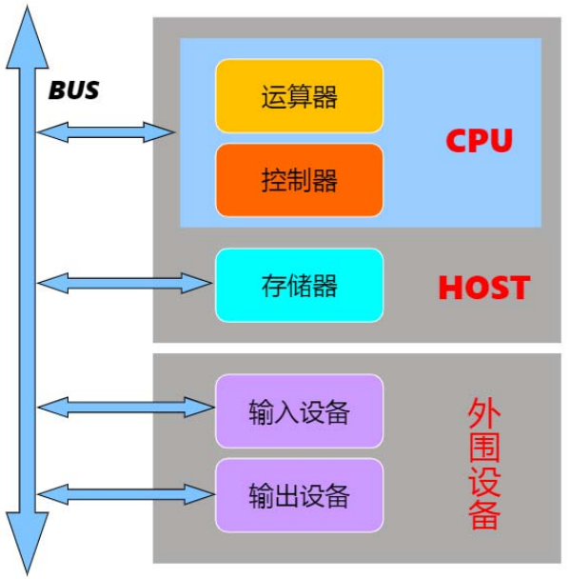
第6章 中央处理器
CPU：中央处理器（运算器 + 控制器）
现代CPU芯片内一般包含：
· 运算器
· 控制器
· Cache（高速缓存）
· CPU内部数据通路
· 中断控制逻辑
· MMU（内存管理单元）
……

Slide 5


§6.1 CPU的功能
CPU的功能——对指令流和数据流在时间和空间上实施正确控制
运算器 数据加工：算术运算、逻辑运算
指令控制：程序中各指令执行顺序的控制；（产生下一条指令在内存中的地址）；
操作控制：把指令分解成一系列的微操作控制信号，控制各部件完成指令所要求的动作；
时序控制：控制微操作信号的产生时间、持续时间；
中断处理：处理异常情况，与外设进行交互；
其它： 如总线管理等。
控制器

Slide 6
回顾：计算机执行程序的过程
计算机执行程序的过程，即逐条执行指令的过程。
取指令
可插入
DMA周期
取操作数
执行指令
可插入
中断周期

Slide 7
回顾：计算机执行程序的过程
IR
ALU
PC
I/O接口
R0
……
R1
……
……
CPU
MM
I/O设备
以取指令过程为例，其具体操作包含以下内容：
(1) 控制器以PC中的二进制编码为内存地址，通过系统总线（的地址线）向MM发送地址信息，并且通过系统总线（的控制线）向MM发“读内存”命令；

Slide 8
回顾：计算机执行程序的过程
IR
ALU
PC
I/O接口
R0
……
R1
……
……
CPU
MM
I/O设备
以取指令过程为例，其具体操作包含以下内容：
(2) MM接到地址信息和“读内存”命令后，按第5章中所学的原理把内存相应单元中的二进制编码（即指令）读到内存的数据缓冲寄存器（MDR）中；同时，PC内容递增，为取下一条指令作准备；

Slide 9
回顾：计算机执行程序的过程
IR
ALU
PC
I/O接口
R0
……
R1
……
……
CPU
MM
I/O设备
以取指令过程为例，其具体操作包含以下内容：
(3) MM把MDR中的指令通过系统总线（的数据线）传到CPU的指令寄存器（IR）中，为下一步指令译码作准备。

Slide 10
回顾：计算机执行程序的过程
IR
ALU
PC
I/O接口
R0
……
R1
……
……
CPU
MM
I/O设备
同样，“取操作数”和“执行”也要分解成若干步微操作来执行！

Slide 11
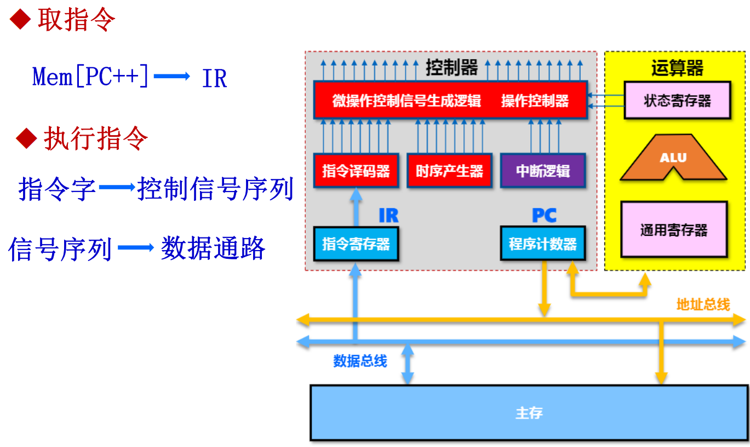

Slide 12
§6.1 CPU的功能
CPU的功能:
指令控制：产生下一条指令在内存中的地址、取指令；
操作控制：把指令分解成一系列的微操作控制信号，控制各部件完成指令所要求的动作；
时序控制：对指令的各个微操作实施时间的定时，使它们能够按先后顺序来执行；
数据加工：算术运算、逻辑运算；
中断处理：处理异常情况和特殊请求。
其它： 如总线管理等。

Slide 13
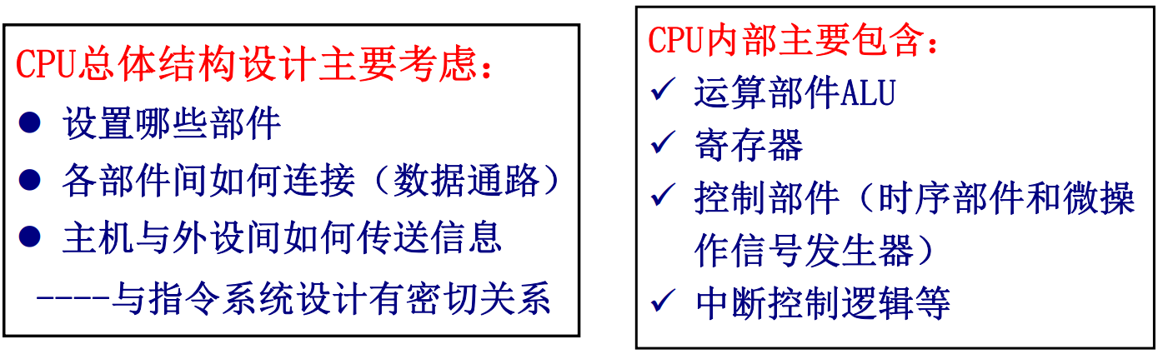
§6.2 CPU的组成
CPU
ALU
寄存器
控制总线
数据总线
地址总线
中断
系统
CU

Slide 14
6.2.1 运算部件
CPU
ALU
寄存器
1.基本的运算部件
中断
系统
CU
选择命令
…
移位器
输出移位级
选择命令
…
ALU
初始进位
算逻运算级
选择命令
…
选择器／
锁存器
选择器／
锁存器
…
选择命令
输入级
……
……
操作数
操作数

Slide 15
6.2.1 运算部件
CPU
ALU
寄存器
2.不同档次的运算部件
中断
系统
CU
(1)低档处理器（早期）
设置一个ALU，硬件级只能实现基本的算逻运算功能。
(2)普通处理器
设置一个ALU，硬件级可实现定点加减乘除法运算。
浮点运算可通过软件（子程序）或浮点协处理器硬件来实现。

Slide 16
6.2.1 运算部件
CPU
ALU
寄存器
2.不同档次的运算部件
中断
系统
CU
(3)较高档处理器
单ALU，并将定点乘除和浮点部件作为基本配置。
(4)高档处理器
包含多种运算部件，例如定点标量运算器、浮点运算器、向量运算部件等。

Slide 17
6.2.2 寄存器设置
CPU
ALU
寄存器
1.通用寄存器
中断
系统
CU
存放原始数据和运算结果；
用户可编程访问；
数量少则几个，多则上百个。
现代计算机常采用RAM或双口RAM来构成寄存器组。
IR
ALU
PC
例如：MOV R0, 25
R0
R1
……
CPU

Slide 18
6.2.2 寄存器设置
CPU
ALU
寄存器
2.专用寄存器
中断
系统
(1)程序计数器PC （指令指针IP）
用于提供读取指令的地址。
通过PC内容的不断更新，控制执行指令序列的流向，从而产生所谓的控制流。
CU
IR
ALU
PC
R0
R1
……
CPU

Slide 19
6.2.2 寄存器设置
CPU
ALU
寄存器
2.专用寄存器
中断
系统
(2)指令寄存器IR
用于存放现行指令。
为提高读取指令的速度，大多数计算机都将指令寄存器扩充为指令队列（或称指令栈），允许预取若干条指令，甚至有的还引入了指令Cache.
CU
IR
ALU
PC
R0
R1
……
CPU

Slide 20
6.2.2 寄存器设置
CPU
ALU
寄存器
2.专用寄存器
中断
系统
(3)暂存器
用户不能直接访问的寄存器，用来暂存信息。
CU
例如：源寄存器
暂存寄存器等。

Slide 21
6.2.2 寄存器设置
CPU
ALU
寄存器
2.专用寄存器
中断
系统
(4)状态寄存器PSW
用于指示CPU的工作方式、算逻运算指令运行结果的特征等。
不同档次的计算机，其PSW的内容可能相差很大。
CU
选择命令
…
移位器
PSW
选择命令
…
ALU
初始进位
选择命令
…
选择器／锁存器
选择器／锁存器
…
选择命令
……
……
操作数
操作数

Slide 22
6.2.2 寄存器设置
CPU
ALU
寄存器
2.专用寄存器
中断
系统
(4)状态寄存器PSW
CU
例如：
PSW
工作方式
……
优先级
I
T
P
N
Z
V
C
允许中断
跟踪(陷阱)
奇偶位
结果为负
结果为零
结果溢出
有进位
特征位：C、V、Z、N等表征算逻运算结果的特征；
跟踪位T，由编程设定断点；
允许中断I，为1时CPU允许响应外部中断请求。
有的计算机还设置有半进位AF、单步位TF等。

Slide 23
6.2.2 寄存器设置
CPU
ALU
寄存器
2.专用寄存器
中断
系统
(4)状态寄存器PSW
CU
例如：
PSW
工作方式
……
优先级
I
T
P
N
Z
V
C
允许中断
跟踪(陷阱)
奇偶位
结果为负
结果为零
结果溢出
有进位
优先级：当前运行程序的优先级。
当有外部中断请求的优先级高于它时，CPU才会响应中断请求。

Slide 24
6.2.2 寄存器设置
CPU
ALU
寄存器
2.专用寄存器
中断
系统
(4)状态寄存器PSW
CU
例如：
PSW
工作方式
……
优先级
I
T
P
N
Z
V
C
允许中断
跟踪(陷阱)
奇偶位
结果为负
结果为零
结果溢出
有进位
工作方式：有些计算机将CPU状态分为用户态和管态。

Slide 25
6.2.2 寄存器设置
CPU
ALU
寄存器
3.用作主存接口的寄存器
中断
系统
控制总线
数据总线
地址总线
CU
(1)地址寄存器AR（或MAR）
存放需要访问的内存单元的地址。
(2)数据寄存器DR（或MDR）
存放准备写入到内存单元的数据，或存放从内存读出后进入CPU的数据。

Slide 26
6.2.3 控制单元CU
CPU
控制单元主要包括:
●时序部件
●微操作信号发生器
ALU
寄存器
中断
系统
CU
控制单元的外特性：
CPU内部的控制信号
控制单元
CU
系统总线
状态
…
到系统总线的控制信号
时钟
来自系统总线的控制信号
指令寄存器

Slide 27
6.2.3 控制单元CU
CPU
ALU
寄存器
1.时序部件
中断
系统
CU
时序部件一般包括：
脉冲源 -- 基准时钟（主频）
启停控制逻辑
时序信号发生器等。
用于产生工作周期、节拍、脉冲等时间信号标志(时序信号)。

Slide 28
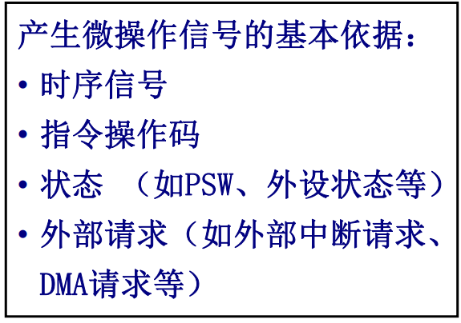
6.2.3 控制单元CU
CPU
ALU
寄存器
2.微操作信号发生器
中断
系统
CU
微操作信号:最基本的控制命令。
微操作命令序列
…
送MM
I/O状态
控制台信息
微操作
信号发生器
+1
运行状态
PC
…
PSW
时序
译码
地址形成
…
送MM
或ALU
OP 寻址
中断控制逻辑
IR
指令
结束
中断
请求
来自MM

Slide 29
6.2.3 控制单元CU
CPU
ALU
寄存器
2.微操作信号发生器
中断
系统
CU
微操作信号:最基本的控制命令。
产生微操作信号的基本依据：
1)时序信号（如工作周期、节拍周期、节拍脉冲等）
2)指令代码（如操作码、寻址方式、寄存器号等）
3)状态 （如CPU内部的PSW、外设的状态等）
4)外部请求（如控制台请求、外部中断请求、DMA请求等）

Slide 30
6.2.3 控制单元CU
CPU
ALU
寄存器
2.微操作信号发生器
中断
系统
CU
微操作信号:最基本的控制命令。
产生的微操作信号：
(1) CPU 内的各种控制信号
R_{i} R_{j}
(PC) + 1 PC
……
ALU ＋、－、与、或
(2) 送至控制总线的信号
MREQ
访存控制信号
IO/M
访 IO/ 存储器的控制信号
RD
读命令
WR
写命令
INTA
中断响应信号
HLDA
总线响应信号

Slide 31
6.2.3 控制单元CU
CPU
ALU
寄存器
2.微操作信号发生器
中断
系统
CU
微操作信号:最基本的控制命令。
根据微操作信号的形成方式，控制器可分为：
1)组合逻辑控制器
--速度快，电路很不规整，逻辑网络复杂；
2)微程序控制器
--电路规整，易扩充，速度稍慢。

Slide 32
6.2.4 中断控制逻辑
CPU
ALU
寄存器
用来控制中断处理的硬件逻辑。
中断
系统
CU
微操作命令序列
…
送MM
I/O状态
控制台信息
微操作
信号发生器
+1
运行状态
PC
…
PSW
时序
译码
地址形成
…
送MM
或ALU
OP 寻址
中断控制逻辑
IR
指令
结束
中断
请求
来自MM

Slide 33
6.2.6 CPU内部数据通路结构
CPU
ALU
寄存器
通常用总线的连接方式。
中断
系统
CU
1) 单组内总线数据通路结构
例：分立寄存器结构
内总线
移位器
Ro
…
Rn
ALU
选择器
选择器
……
……
Ro … Rn
Ro … Rn

Slide 34
6.2.6 CPU内部数据通路结构
CPU
ALU
寄存器
通常用总线的连接方式。
中断
系统
CU
1) 单组内总线数据通路结构
例：集成寄存器结构
移位器
Ro
ALU
……
暂存器
暂存器
Rn
内总线

Slide 35
6.2.6 CPU内部数据通路结构
CPU
ALU
寄存器
通常用总线的连接方式。
中断
系统
CU
2) 多组内总线结构
例：双总线结构
总线1
特殊
寄存器
通用
寄存器
ALU
缓冲器
特殊
寄存器
总线2

Slide 36
6.2.6 CPU内部数据通路结构
CPU
ALU
寄存器
通常用总线的连接方式。
中断
系统
CU
2) 多组内总线结构
例：三总线结构
总线1
总线2
通用
寄存器
特殊
寄存器
ALU
总线
旁路器
总线3

Slide 37
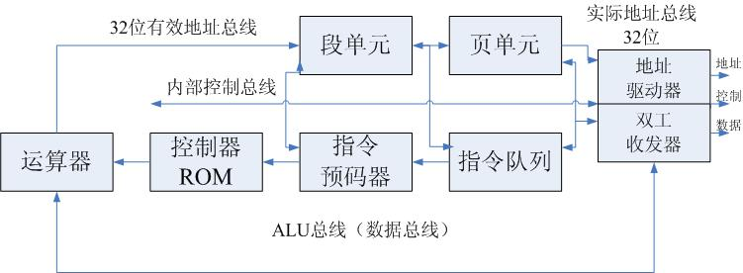
6.2.6 CPU内部数据通路结构
CPU
ALU
寄存器
通常用总线的连接方式。
中断
系统
CU
2) 多组内总线结构
例：Intel80386 的多组、多种内部总线。

Slide 38
6.2.7 CPU芯片的主要技术参数
1.字长
2.内部工作频率
3.外部工作频率
主板为CPU提供的基准频率。
内频=外频×倍频 例如，Intel Core i7的倍频为34
4.前端总线频率
早期与外频相同，目前微机中是外频的几倍。
前端总线（FSB—Front Side Bus）-- 连接内存、显卡等，是CPU与外界交换数据的主要通道。

Slide 39
6.2.7 CPU芯片的主要技术参数
5.QPI数据传输速率
QPI(Quick Path Interconnect)快速互联通道。
是基于包传输的高速点到点的传输技术。
单位：T/s 每秒数据传输的次数。如，GT/s等。
QPI总线采用的是2:1比率，可同时双向传送。
6.片内Cache(CPU Cache)的容量和速率
可分为L1 Cache、L2 Cache，高端CPU有L3 Cache
L1 Cache在CPU内核旁，x86中分为D-Cache和I-Cache
L2 Cache是影响CPU性能的关键因素之一，增加其容量能使性能大幅度提高。

Slide 40
6.2.7 CPU芯片的主要技术参数
7.工作电压
工作电压指的是CPU正常工作所需的电压。
8.地址总线宽度（地址线有多少条）
决定了CPU可以访问的最大的物理地址空间。
9.数据总线宽度（数据线有多少条）
10.制造工艺
线宽越小，意味着芯片上包括的晶体管数目越多。

Slide 41
§6.3 时序控制方式与时序系统
6.3.1 时序系统
一、指令周期的基本概念
1 . 指令周期
从取指令、分析取数到执行该指令所需的全部时间
取指、分析
取指周期
完成一条指令
执行
执行周期
取指阶段
执行阶段
取指周期
执行周期
（取指、分析）
（执行指令）
指令周期

Slide 42
§6.3 时序控制方式与时序系统
一、 指令周期的基本概念
2. 每条指令的指令周期不同
取指周期
NOP JMP X
指令周期
取指周期
执行周期
ADD mem
指令周期
取指周期
执行周期
…
MUL mem
指令周期

Slide 43
§6.3 时序控制方式与时序系统
一、 指令周期的基本概念
3. 具有间接寻址的指令周期
取指周期
间址周期
执行周期
指令周期
4. 带有中断周期的指令周期
取指周期
间址周期
执行周期
中断周期
指令周期

Slide 44
§6.3 时序控制方式与时序系统
一、 指令周期的基本概念
5. 指令周期流程
取指周期
是
有间址吗？
否
间址周期
执行周期
是
有中断吗？
否
中断周期

Slide 45
§6.3 时序控制方式与时序系统
一、 指令周期的基本概念
6. CPU工作周期的标志
CPU 访存有四种性质
取 指令
取指周期
取 有效地址
间址周期
CPU 的
4个工作周期
取 操作数
执行周期
存 程序断点
中断周期
FE
IND
EX
INT
D
D
D
D
CLK
1
FE
1
IND
1
EX
1
INT

Slide 46
§6.3 时序控制方式与时序系统
一、 指令周期的基本概念
指令周期的数据流
（1）取指周期数据流
地址总线
数据总线
控制总线
CPU
PC
MAR
存储器
CU
+1
IR
MDR
IR

Slide 47
§6.3 时序控制方式与时序系统
一、 指令周期的基本概念
指令周期的数据流
（2）间址周期数据流
地址总线
数据总线
控制总线
CPU
PC
MAR
存储器
CU
MDR
IR
MDR

Slide 48
§6.3 时序控制方式与时序系统
一、 指令周期的基本概念
指令周期的数据流
（3）执行周期数据流
不同指令的执行周期数据流不同
（3）中断周期数据流
地址总线
数据总线
控制总线
CPU
PC
MAR
存储器
CU
MDR

Slide 49
§6.3 时序控制方式与时序系统
二、 机器周期
(1) 机器周期的概念
所有指令执行过程中的一个基准时间
(2) 确定机器周期需考虑的因素
每条指令的执行 步骤
每一步骤 所需的 时间
(3) 基准时间的确定
以完成 最复杂 指令功能的时间 为准
以 访问一次存储器 的时间 为基准
若指令字长 = 存储字长
取指周期 = 机器周期

Slide 50
§6.3 时序控制方式与时序系统
三、 时钟周期（节拍）
一个机器周期内可完成若干个微操作
每个微操作需一定的时间
将一个机器周期分成若干个时间相等的时间段（节拍、状态、时钟周期）
时钟周期是控制计算机操作的最小单位时间
用时钟周期控制产生一个或几个微操作命令

Slide 51
§6.3 时序控制方式与时序系统
三、 时钟周期（节拍）
时钟周期
CLK
T₀
T₁
T₂
T₃
T₀
T₁
T₂
T₃
T₀
T₁
T₂
T₃
机器周期
机器周期

Slide 52
§6.3 时序控制方式与时序系统
四、 多级时序系统
机器周期、节拍（状态）组成多级时序系统
一个指令周期包含若干个机器周期
一个机器周期包含若干个时钟周期
CLK
节拍
(状态)
T₀
T₁
T₂
T₃
T₀
T₁
T₂
T₃
T₀
T₁
T₂
T₃
机器周期
机器周期
机器周期
（取指令）
（取有效地址）
（执行指令）
指令周期
节拍
(状态)
T₀
T₁
T₂
T₃
T₀
T₁
T₂
机器周期
机器周期
（取指令）
（执行指令）
指令周期

Slide 53
§6.3 时序控制方式与时序系统
四、 多级时序系统
例：设某计算机的CPU主频为8M Hz，每个机器周期平均含2个时钟周期，每条指令的指令周期平均有2.5个机器周期，试问该机的平均指令执行速度为多少MIPS？若CPU主频不变，但每个机器周期平均含4个时钟周期，每条指令的指令周期平均有5个机器周期，则该机的平均指令执行速度又是多少MIPS？由此得出什么结论？
解：主频为8M Hz，所以
  时钟周期为1/8=0.125μs
  机器周期为0.125×2=0.25μs
  指令周期为0.25×2.5=0.625μs
  平均指令执行速度为1/0.625=1.6MIPS
解：若主频不变，则
  时钟周期为1/8=0.125μs
  机器周期为0.125×4=0.5μs
  指令周期为0.5×5=2.5μs
  平均指令执行速度为1/2.5=0.4MIPS
可见机器的运行速度并不完全取决于主频。

Slide 54
§6.3 时序控制方式与时序系统
6.3.2 时序控制方式
指完成指令的各微操作在与时序上采用何种协调关系。
1）同步控制方式
各项微操作都由固定的，统一的时序进行控制。
时钟
微操作信号1
微操作信号2
微操作信号3
特点：控制方式简单，容易实现，存在时间浪费。
应用：CPU内部或设备内部。

Slide 55
6.3.2 时序控制方式
2）异步控制方式
各微操作按其需要选择不同的时间间隔，不受统一的时间的约束；各微操作之间的衔接与各部件之间的信息交换采用应答方式。
微操作信号1
微操作信号2
特点：没有时间上的浪费，因而提高了机器的效率，但是控制比较复杂。
应用：用于系统总线操作控制

Slide 56
6.3.2 时序控制方式
3）准同步控制方式
异步方式的同步化
（只在节拍结束时查询异步应答信号）。
时钟
微操作信号1
微操作信号2
4）联合控制方式
同步控制和异步控制相结合的方式。

Slide 57
6.3.3 同步控制方式下的多级时序系统
1. 时序的层次划分
指令周期：从取指到一条指令执行结束所需的时间。
在同步控制方式下，常将时序关系把指令周期划分为几个层次，称为多级时序。
最常见的是二级时序和三级时序。

Slide 58
6.3.3 同步控制方式下的多级时序系统
2. 多级时序划分举例
（1）三级时序举例（常用在组合逻辑控制器中）
指令周期 | 工作周期0 | 节拍0
 |  | ……
 |  | 节拍n
 | ……
 | 工作周期m | ……
 |  | ……
 |  | ……
节拍脉冲
节拍脉冲
第1级 第2级 第3级

Slide 59
在三级时序系统中，一个指令周期分为三级时序：
① CPU工作周期（又称为机器周期）
对应于指令执行的某个阶段（如取指、取操等）,
通常伴随着一次总线操作（访内）。
② 节拍（又称为时钟周期）
完成CPU内部一些最基本操作所需的时间。
比如寄存器之间的数据传送等。
③ 节拍脉冲（又称为工作脉冲、定时脉冲）
通常作为触发器（寄存器）的打入脉冲，
与节拍相配合完成一次数据传送。

Slide 60
一个指令周期
取指周期 FIC
取数周期 FDC
执行周期 EXEC
节拍 T0
节拍 T1
节拍 T2
节拍 T3
节拍脉冲
一个微操作持续的时间，为一个节拍的时间
（即一个时钟周期的时间）。

Slide 61
例：X←X+Y
S
Z
O
C
1→F
Fi
加法器F
PSW
&
A
≥1
B
X→F
&
Y→F
Y→F
0 1
寄存器X
0 1
寄存器Y
Xi
Yi
CPx
&
F→X
X→F
节拍
Y→F
F→X
节拍脉冲
CPx

Slide 62
6.3.3 同步控制方式下的多级时序系统
2. 多级时序划分举例
（2）二级时序举例 （常用在微程序控制器中）
指令周期 | 节拍0
 | ……
 | 节拍n
节拍脉冲
节拍脉冲
第1级 第2级

Slide 63
6.3.3同步控制方式下的多级时序系统
3.工作周期与节拍的信号生成
（1）CPU工作周期信号发生器
每个工作周期都用一个触发器与之对应。
在一条指令运行的任何时刻，只能处于一种工作周期状态，因此，有一个且仅有一个触发器被置“1”。
DMA周期
INT周期
EXEC周期
取数周期
取指周期
Q
D CP
Q
D CP
Q
D CP
Q
D CP
Q
D CP
Reset
DMAC
INTC
EXEC
FDC
FIC
S
T3
1→EXEC
1→FDC
1→FDC
1→FDC
1→FIC

Slide 64
6.3.3 同步控制方式下的多级时序系统
3.工作周期与节拍的信号生成
（2）节拍信号发生器（以统一节拍法为例）
可采用环形一位寄存器等。
T₃ T₂ T₁ T₀
预置（0001）
环形移位寄存器
Clock
T3

Slide 65
思考题：P214 6-1至6-5，6-8
习题： P214 6-6，6-7(以加1指令为例)
复习：练习自测题第6章。

Slide 66
§6.4 指令的微操作序列
大图
6.4.1 模型机
DMAR, INTR
控制逻辑
Ready
I/O接口
IORD, IOWR
中断控制逻辑
命令/状态寄存器
数据寄存器
I/O设备
地址识别
/MMRD
MDR
/MMWR
控制
逻辑
主存
MM
Ready
MAR
SP
+2SP
BP
BPin
DI
+2DI
SI
+2SI
-2SP
BP→IB
-2DI
-2SI
SPin
DIin
SIin
+1CT
SP→IB
DI→IB
SI→IB
内部总线IB
CT
AX
AX→IB
BX
BX→IB
CX
CX→IB
DX
DX→IB
0→CT
DRin
AXin
BXin
CXin
DXin
DR→DB
DR
-1CX
SAR RCR
NEG NOT
DR→IB
T
T→IB
S
S→IB
DB→DR
Tin
ALU
Sin
AR
0→T
+1S -1S
AR→AB
ARin
SAL RCL
ADD
…
PCin
PSWin
SUB
XOR
PC→IB
PC
PSW
时序
部件
时
钟
0→PC
+2PC
PSW→IB
…
…
IRin
IR
…
微操作
信号发生器
送往CPU内部各部件的控制信号
INTR, DMAR, Ready
…
…
/MMRD, /IORD, INTA
送往系统总线的控制信号
/MMWR, /IOWR, DMAA
CB AB DB

Slide 67
§6.4 指令的微操作序列
6.4.1 模型机
1. 硬件结构（PC机的简化) 16位机
(1)总线
系统总线：单总线（地址线、数据线、控制线）。
内部总线：各寄存器用三态门接入。
二者之间通过地址寄存器AR和数据寄存器DR沟通信息。
(2)控制器
包括PC,IR,PSW,时序部件、微操作形成部件等。

Slide 68
DMAR, INTR
Ready
控制逻辑
I/O接口
IORD, IOWR
中断控制逻辑
命令/状态寄存器
数据寄存器
I/O设备
地址识别
MDR
/MMRD
控制逻辑
主存
MM
/MMWR
Ready
MAR
+2SP
BPin
+2DI
+2SI
SP
-2SP
BP
DI
-2DI
SI
-2SI
SPin
BP→IB
DIin
SIin
SP→IB
DI→IB
SI→IB
+1CT
CT
内部总线 IB
AX
AX→IB
BX
BX→IB
CX
CX→IB
DX
DX→IB
0→CT
AXin
BXin
CXin
DXin
DR→DB
DRin
-1CX
DR
NEG NOT
SAR RCR
DR→IB
T→IB
S
S→IB
DB→DR
T
Tin
ALU
AR
Sin
0→T
+1S -1S
AR→AB
ARin
SAL RCL
ADD
…
SUB
XOR
PCin
PSWin
PC→IB
PC
PSW
时序
部件
时
钟
0→PC
+2PC
PSW→IB
…
…
IRin
IR
微操作
信号发生器
送往CPU内部各部件的控制信号
…
…
INTR, DMAR, Ready
…
/MMRD, /IORD, INTA
送往系统总线的控制信号
/MMWR, /IOWR, DMAA
CB AB DB

Slide 69
(3) 运算器
ALU：算逻运算功能
(ADD,ADC,SUB,SBB,IMUL, ...,
OR,XOR,CMP,TEST,...
寄存器：AX,BX,CX,DX,SI,DI,BP,SP 16位
暂存器：S ──具有加１、减１功能；
T ──具有移位功能。
乘除步数计数器：CT ──可清0, +1。

Slide 70
DMAR, INTR
Ready
控制逻辑
I/O接口
IORD, IOWR
中断控制逻辑
命令/状态寄存器
数据寄存器
I/O设备
地址识别
MDR
/MMRD
控制逻辑
主存
MM
/MMWR
Ready
MAR
+2SP
BPin
+2DI
+2SI
SP
-2SP
BP
DI
-2DI
SI
-2SI
SPin
BP→IB
DIin
SIin
SP→IB
DI→IB
SI→IB
+1CT
CT
内部总线 IB
AX
AX→IB
BX
BX→IB
CX
CX→IB
DX
DX→IB
0→CT
AXin
BXin
CXin
DXin
DR→DB
DRin
-1CX
DR
NEG NOT
SAR RCR
DR→IB
T→IB
S
S→IB
DB→DR
T
Tin
ALU
AR
Sin
0→T
+1S -1S
AR→AB
ARin
SAL RCL
ADD
…
SUB
XOR
PCin
PSWin
PC→IB
PC
PSW
时序
部件
时
钟
0→PC
+2PC
PSW→IB
…
…
IRin
IR
微操作
信号发生器
送往CPU内部各部件的控制信号
…
…
INTR, DMAR, Ready
…
/MMRD, /IORD, INTA
送往系统总线的控制信号
/MMWR, /IOWR, DMAA
CB AB DB

Slide 71
(4) 内存和I/O设备
寄存器： MAR 存储器的地址寄存器；
MDR 存储器的数据寄存器；
控制信号：/MMRD 存储器读；
/MMWR 存储器写；
READY 存储器（或I/O）工作完成；
/IORD I/O读；
/IOWR I/O写。

Slide 72
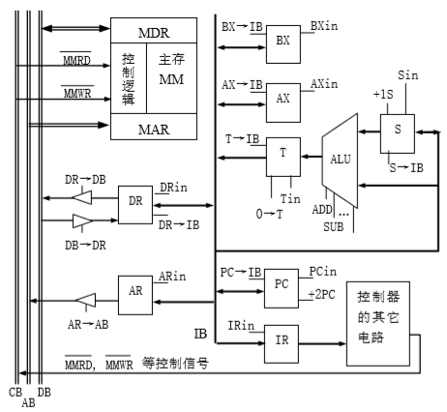
模型机的简图如下图所示。请写出微操作序列，每一步微操作写出其功能说明及所需的微命令。
（1）实现 AX →DR 所需的微操作序列；
（2）实现BX+1→BX 功能所需的微操作序列；
(3)按立即数寻址方式（假设立即数位于指令的第二个字中），把操作数取到DR所需的微操作序列

Slide 73
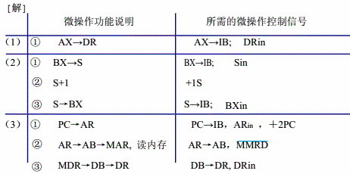
模型机的简图如下图所示。请写出微操作序列，每一步微操作写出其功能说明及所需的微命令。
（1）实现 AX →DR 所需的微操作序列；
（2）实现BX+1→BX 功能所需的微操作序列；
(3)按立即数寻址方式（假设立即数位于指令的第二个字中），把操作数取到DR所需的微操作序列

Slide 74
2.模型机指令系统及寻址方式
(1)指令系统
①双操作数指令
15 10 9 8 7 6 5 4 3 2 1 0
单字指令：
OP | 不用 | S/D |  |  |  | 0
15 10 9 8 7 6 5 4 3 2 1 0
双字指令：
OP | 不用 | S/D |  |  |  | 1
imm 或 disp 或 addr
如：MOV、IN/OUT、ADD、ADC、SUB、SUBB、CMP、
AND、OR、XOR、TEST

Slide 75
②单操作数指令
15 10 9 4 3 2 1 0
单字指令：
0 0 0 0 0 0 | OP | 0
15 10 9 4 3 2 1 0
双字指令：
0 0 0 0 0 0 | OP | 1
imm 或 disp 或 addr
如：PUSH/POP、INC/DEC、NEG、NOT、
MUL、IMUL（带符号乘法指令）、DIV、IDIV、
SHL(SAL)、SHR(SAR)、ROL/ROR、RCL/RCR；

Slide 76
③转移类指令
15 10 9 8 7 6 5 4 3 2 1 0
0 0 0 0 0 0 | 0 | OP | 1 | 1 | 0 | 1
disp
如：JMP、LOOP、JZ/JNZ、CALL等。
④无操作数指令
15 4 3 2 1 0
0 0 0 0 0 0 0 0 0 0 0 0 | OP
如：NOP、RET等

Slide 77
2.模型机指令系统及寻址方式
(2)寻址方式及编码
双操作数指令中，必须有一个操作数来自寄存器（寄存器寻址），用Ry表示（IR6-4)。Ry可以是源操作数也可以是目的操作数，由IR7（S/D位）指明。
双操作数的另一个操作数，其寻址方式由IR3-0指明

Slide 78
2.模型机指令系统及寻址方式
IR
7 6 5 4 3 2 1 0
寻址字段
IR _{3—0}
寻址方式及所用寄存器
S/D
← 指令单/双字节指示
0000
0001
0010
0011
0100
0101
0110
0111
1000
1001
1010
1011
1100
1101
1110
1111
AX
BX
CX
DX
[BP]
[BX]
[SI]
[DI]
imm 立即寻址
-- （无定义）
Addr 直接寻址
[Addr] 间接寻址
[BP+disp] 基址寻址
[PC+disp] 相对寻址
[SI]+Addr 源变址寻址
[DI]+Addr 目的变址寻址
Ry
000 AX
001 BX
010 CX
011 DX
100 BP
101 SP
110 SI
111 DI
Rx
寄存器寻址
寄存器间接寻址
例. 传送指令
MOV AX,[BX] ；Ry即AX，是目的操作数；
源操作数是寄存器间址。 1 000 0101
MOV [BX],AX ；Ry即AX，是源操作数；
目的操作数是寄存器间址。0 000 0101

Slide 79
6.4.2 模型机时序系统与控制方式
1.三级时序
(1)工作周期
设有5个CPU工作周期。
其中取指FIC、取数FDC、执行EXEC为基本工作周期.
取指周期 FIC
取数周期 FDC
可插入DMA周期
DMAC
执行周期 EXEC
可插入中断周期
INTC

Slide 80
6.4.2 模型机时序系统与控制方式
1.三级时序
(1) CPU工作周期
设有5个CPU工作周期。
其中取指FIC、取数FDC、执行EXEC为基本工作周期。
(2)节拍
一个CPU工作周期最多可有64个节拍，每个节拍等长，变长CPU工作周期。
(3)节拍脉冲
在每个节拍中有一个对应的节拍脉冲。

Slide 81
6.4.2 模型机时序系统与控制方式
2.时序控制方式
CPU内采用同步控制；
CPU与MM及I/O之间采用准同步。

Slide 82
6.4.3 模型机指令的微操作流程
1.取指周期FIC
根据PC的值从内存把指令取回到指令寄存器IR中；
修改PC值；
转入下一个CPU周期。

Slide 83
FIC
FIC
对照图
T0
T1
PC→AR
AR→AB→MAR, 读内存,PC+2→PC
T0
T1
PC→IB, ARin
AR→AB, MMRD, +2PC
Y
T2
T3
MDR→DB→DR
DR→IR
Ready=1?
N
Y
Tw
WAIT
有DMAR?
插入DMAC
N
T2
T3
DB→DR, DRin
DR→IB, IRin
Y
是无操作数指令
或转移类指令？
Y
DMAR=1?
N
N
1→DMAC
转EXEC
转FDC
IR₁₅₋₉=00……0 ?
Y
N
1→FDC
1→EXEC

Slide 84
6.4.3 模型机指令的微操作流程
2.取操作数周期FDC
把操作数取到DR中；
若从内存取数，则内存地址放在AR中；
转到相应的执行周期。

Slide 85
FDC
=01寄存器间址
IR3-2 =?
= 1X 双字指令
Rx→IB,, ARin
AR→AB, MMRD
=00寄存器型
PC→IB,, ARin
AR→AB, MMRD, +2PC
对照图
T0
T1
T0
Rx→IB, DRin
T0
T1
Y
Ready=1?
Y
Ready=1?
N
N
Tw
WAIT
Tw
WAIT
T2
DB→DR, DRin
T2
DB→DR, DRin
IR2-0 = ?
=000立即
=01X直接或间接
=100基址
=101相对
=110源变址
=111目的变址
T3
T4
DR→IB, ARin
AR→AB, MMRD
BP→IB, Sin
PC→IB, Sin
SI→IB, Sin
DI→IB, Sin
N直接
IR0=1?
T4
DB→IB, OP, Tin
Y间接
T5
T6
T→IB,, ARin
AR→AB, MMRD
Y
Ready=1?
N
Tw
WAIT
Y
Ready=1?
N
T5
T6
T7
DB→DR, DRin
DR→IB, ARin
AR→AB, MMRD
Tw
WAIT
T7
DB→DR, DRin
Y
Ready=1?
N
Tw
WAIT
T8 (T5)
DB→DR, DRin
有DMAR?
Y
1→DMAC
N
1→EXEC

Slide 86
6.4.3 模型机指令的微操作流程
3.执行周期EXEC
例1.双操作数加法运算指令
ADD AX,Addr ; AX←(Addr)+(AX)
ADD Addr,AX ; Addr←(AX)+(Addr)

Slide 87
EXEC
Ry为源寄存器
Y
N
Ry为目的寄存器
IR7=0?
T0
T1
Ry→IB, Sin
DR→IB, OP, Tin
T0
T1
DR→IB, Sin
Ry→IB, OP, Tin
Y
Y
OP=CMP?
OP=CMP?
N
N
Y
Y
OP=TEST?
OP=TEST?
N
Y
Rx为寄存器寻址
IR3-2=00?
N
内存寻址
T2
T3
T→IB, DRin
AR→AB,DR→DB,MMWR
T→IB,Rxin
T2
T→IB,Ryin
Y
Ready=1?
N
Tw
WAIT
Y
1→DMAC
有DMAR?
Y
N
Y
1→INTC
有INTR?
Y
N
1→FIC

Slide 88
例2. 传送指令
MOV AX，BX
对照图
MOV EXEC
Ry为目的寄存器
N
IR7=0?
Y
Ry为源寄存器
N
内存寻址
IR3-2=00?
Y
T0
DR→IB,Ryin
T0
Ry→IB,Rxin
T0
T1
Ry→IB, DRin
AR→AB,DR→DB,MMWR
Y
Ready=1?
N
Tw
WAIT
1→FIC

Slide 89
6.4.4 组合逻辑控制器的设计
设计步骤：
① 用微操作流程表示各指令的机器周期的处理流程。
② 对指令流程中各微操作分配操作时间（确定机器周期，节拍周期或节拍脉冲）。
③ 在所有指令流程中，找出每一个微操作出现的条件，写出逻辑表达式。
④ 按逻辑表达式构造硬件电路

Slide 90
6.4.4 组合逻辑控制器的设计
例如：
“PC→IB”= FIC·T0 （取指周期）
+ FDC·IR3·T0
+ FDC·(IR3·IR2·/IR1·IR0)·T3（取数周期）
+ EXEC·(IR15～9 =0000000)·(IR3～0 =1101)·T0
（执行转移指令）
+ EXEC·(... ...
+ ......
“ARin”= FIC·P0 （取指周期）
+ FDC·(IR3,2 =01)·P0 （取数周期）
+ FDC·(IR3 =1) ·P0
+ FDC·IR2,1 =01)·P3
+ ......

Slide 91
输入：IR的信号、时序信号、状态字寄存器PSW等；
输出：微操作控制信号。
微操作命令序列
……
I/O状态
微操作信号发生器
(逻辑“与”和“或”阵列)
控制台信息
运行状态
PSW
时序
IR

Slide 92
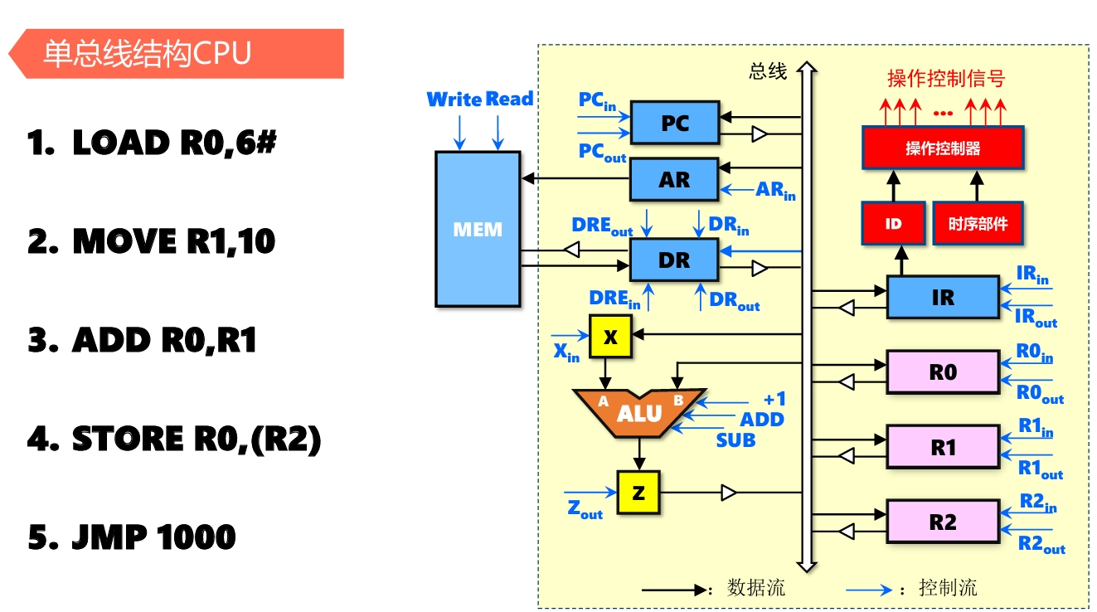
6.4.5 组合逻辑控制器的设计举例

Slide 93
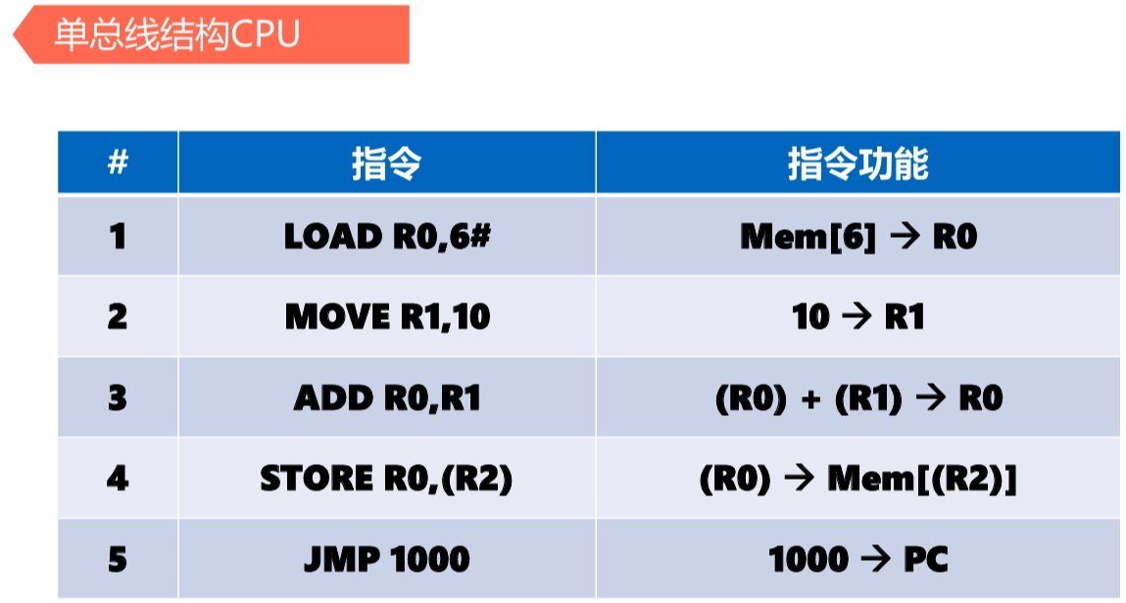
6.4.5 组合逻辑控制器的设计举例

Slide 94
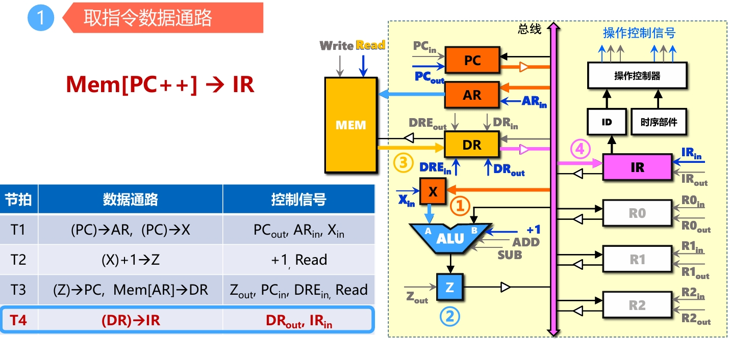
6.4.5 组合逻辑控制器的设计举例

Slide 95
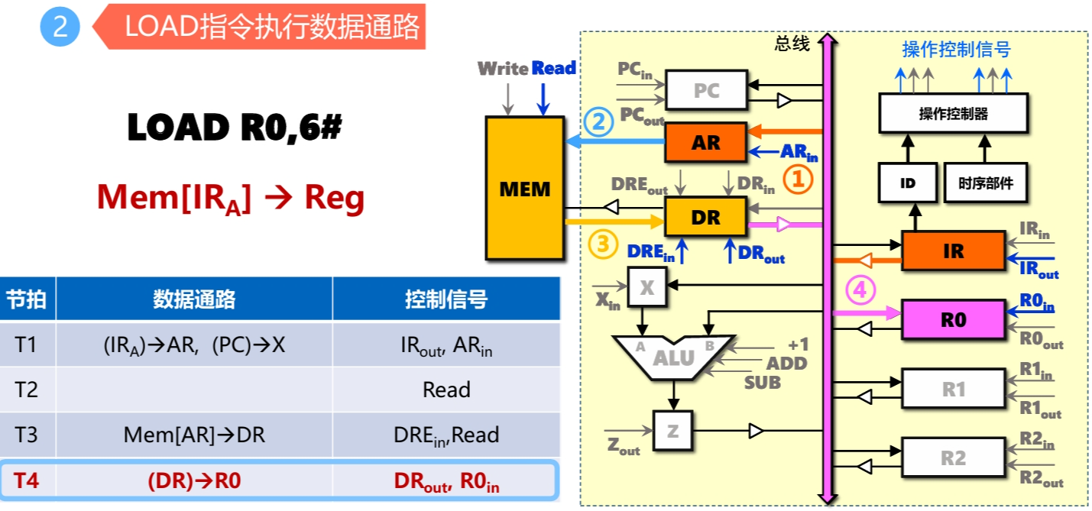
6.4.5 组合逻辑控制器的设计举例

Slide 96
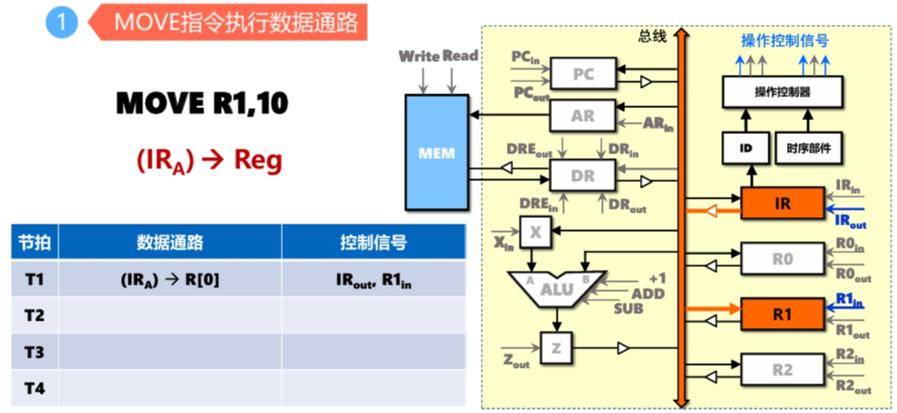

6.4.5 组合逻辑控制器的设计举例

Slide 97
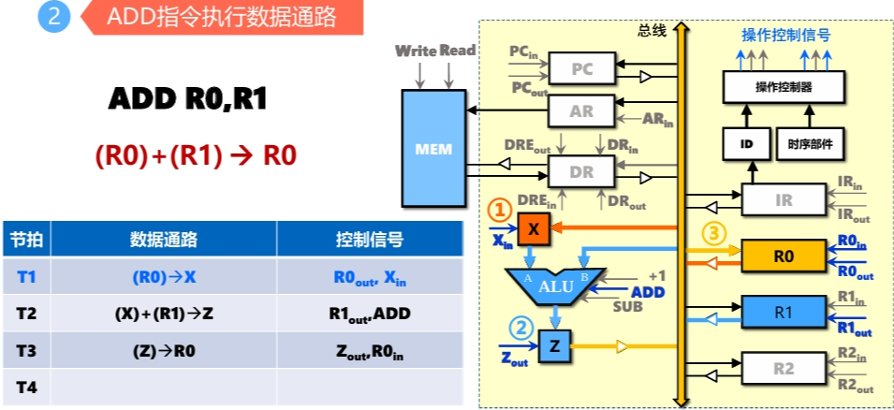
6.4.5 组合逻辑控制器的设计举例

Slide 98
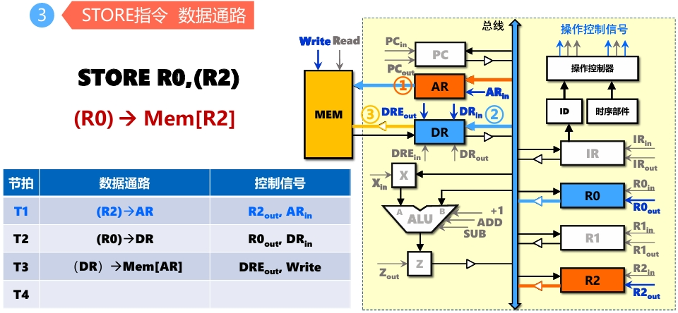
6.4.5 组合逻辑控制器的设计举例

Slide 99
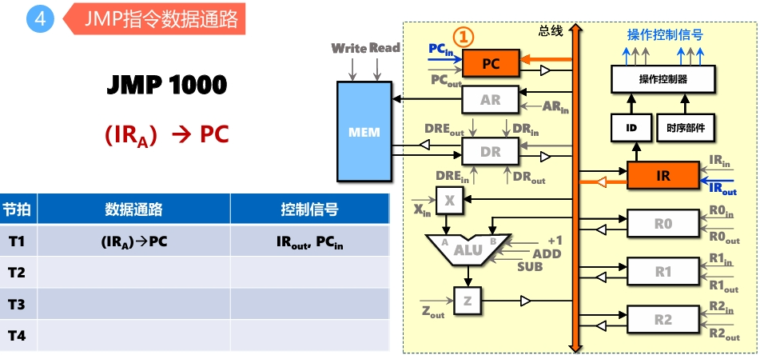
6.4.5 组合逻辑控制器的设计举例

Slide 100
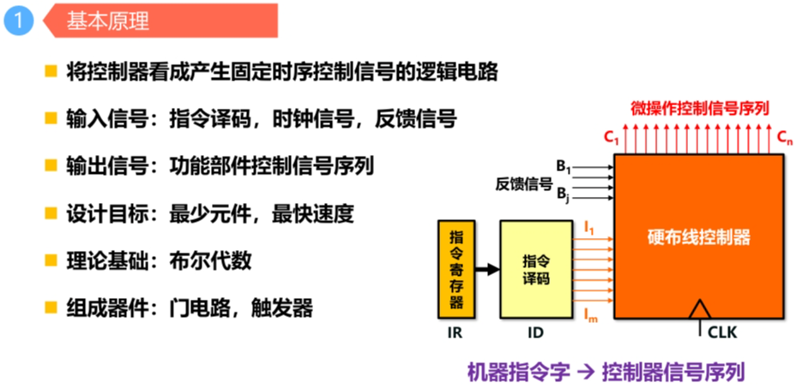
6.4.5 组合逻辑控制器的设计举例

Slide 101
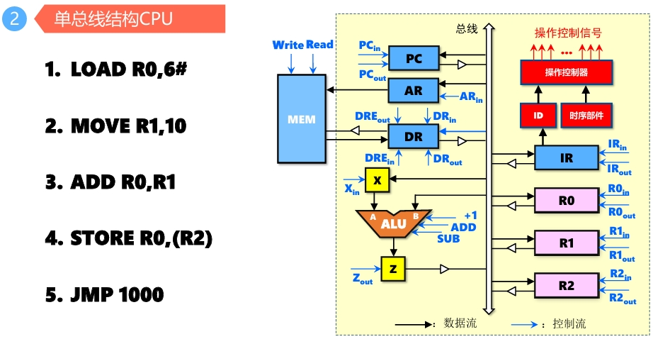
6.4.5 组合逻辑控制器的设计举例

Slide 102
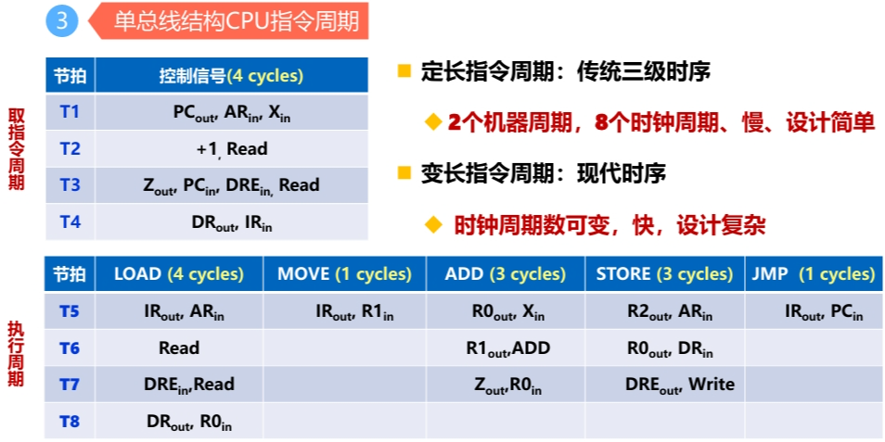
6.4.5 组合逻辑控制器的设计举例（1）

Slide 103
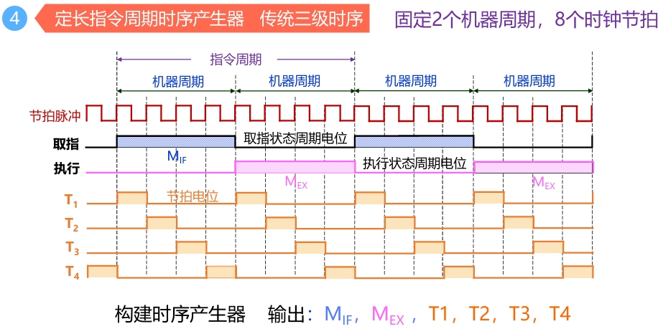
6.4.5 组合逻辑控制器的设计举例（1）

Slide 104
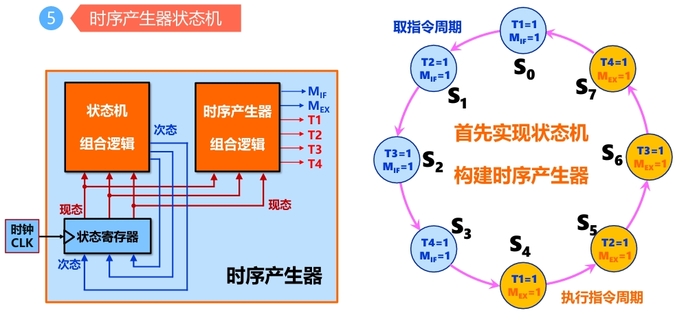
6.4.5 组合逻辑控制器的设计举例（1）

Slide 105
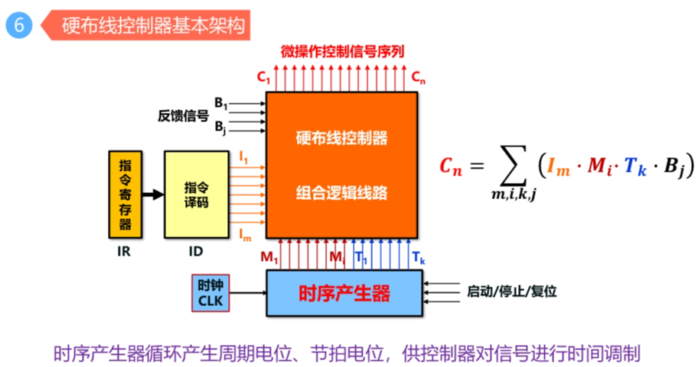
6.4.5 组合逻辑控制器的设计举例（1）

Slide 106
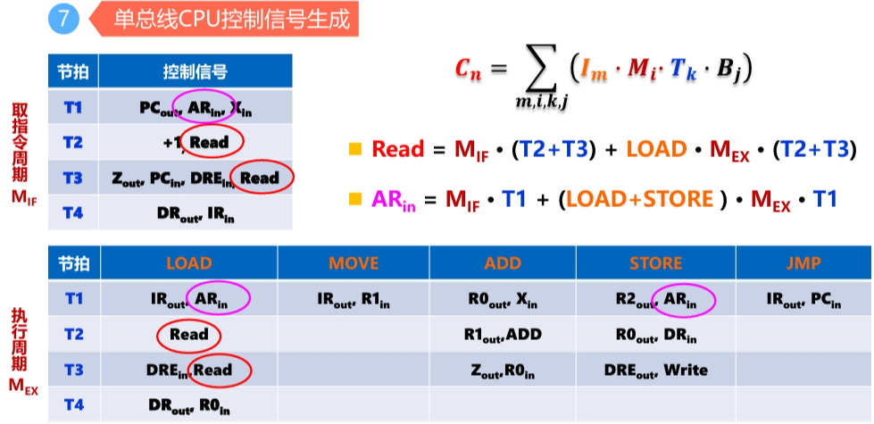
6.4.5 组合逻辑控制器的设计举例（1）

Slide 107
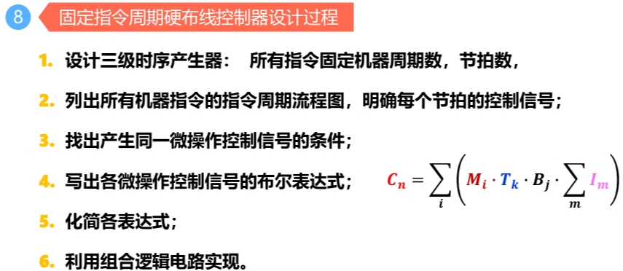
6.4.5 组合逻辑控制器的设计举例（1）

Slide 108
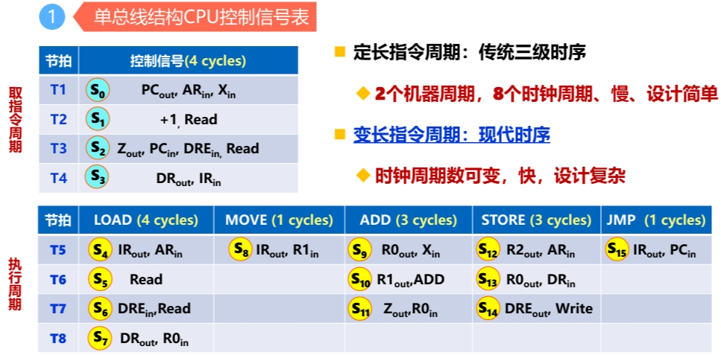
6.4.5 组合逻辑控制器的设计举例（2）

Slide 109
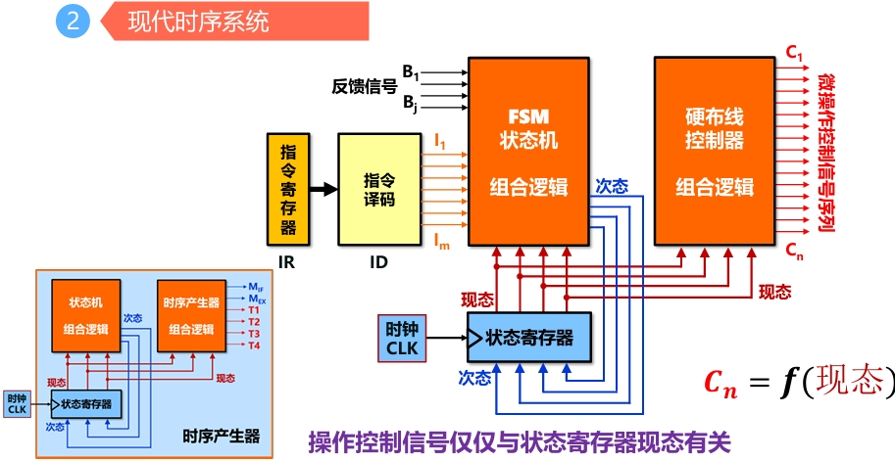
6.4.5 组合逻辑控制器的设计举例（2）

Slide 110
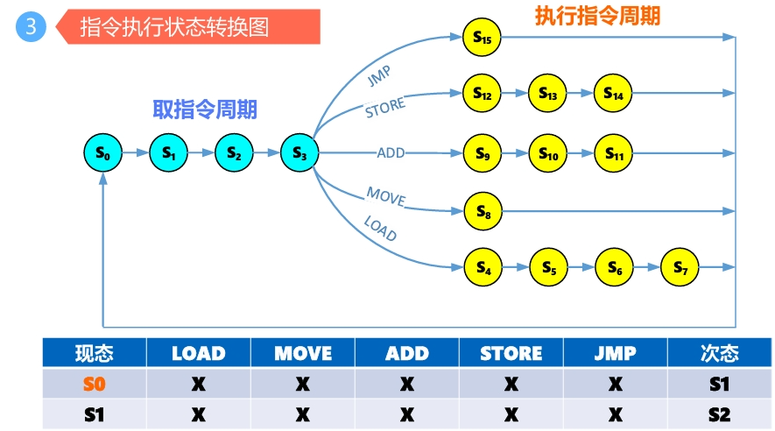
6.4.5 组合逻辑控制器的设计举例（2）

Slide 111
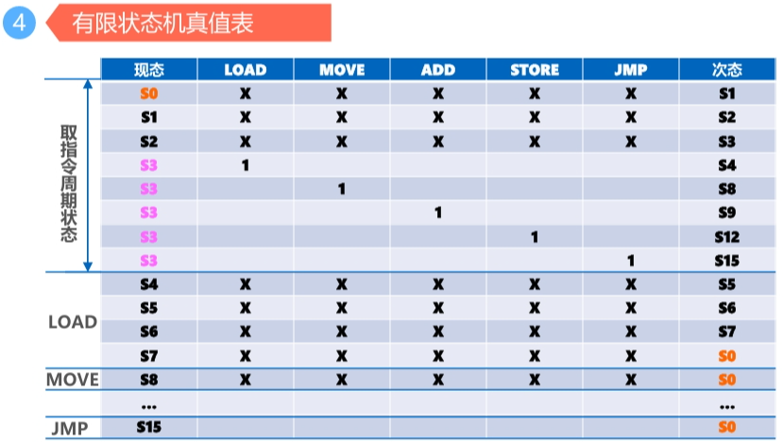
6.4.5 组合逻辑控制器的设计举例（2）

Slide 112
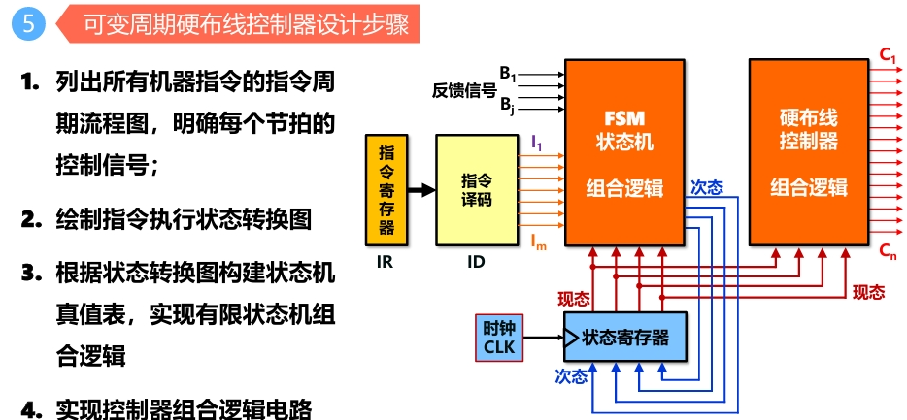
6.4.5 组合逻辑控制器的设计举例（2）

Slide 113
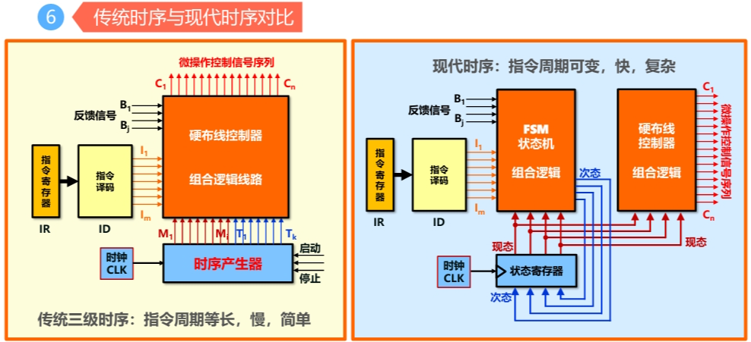
6.4.5 组合逻辑控制器的设计举例（2）

Slide 114
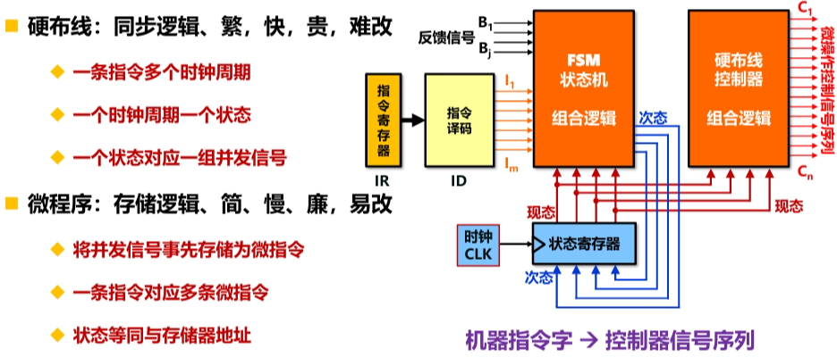
§6.5 微程序控制原理

Slide 115

§6.5 微程序控制原理
用微程序设计技术来设计微操作信号发生器。
实质：程序设计技术 + 存储技术。
具体做法：
将微操作控制信号按一定规则进行信息编码（代码化），形成控制字（微指令）；
再把这些微指令按时间先后排列起来构成微程序，存放在一个只读的控制存储器中。

Slide 116
6.5.1 微程序控制的基本概念
1．微命令和微操作
微命令是控制计算机某个部件完成某个基本微操作的命令。微命令和微操作是一一对应的。
2．微指令、微地址
把一个节拍内所完成的微操作集合起来，用二进制的编码方式表示，形成一条微指令。
存放微指令的控制存储器的单元地址就称为微地址。
uIR
操作控制字段
顺序控制字段

Slide 117
6.5.1 微程序控制的基本概念
3．微周期
从控制存储器中读取一条微指令并执行相应的微命令所需的全部时间称为微周期。
1个微周期
取微指令
执行微指令
置uMAR
启动CM
微命令→uIR
微命令执行
置执行结果

Slide 118
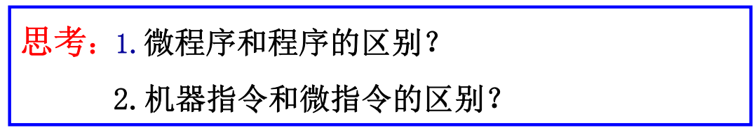
6.5.1 微程序控制的基本概念
4．微程序
一系列微指令的有序集合就是微程序。每一条机器指令都对应一个微程序。
微程序存放在控制存储器CM中。

Slide 119
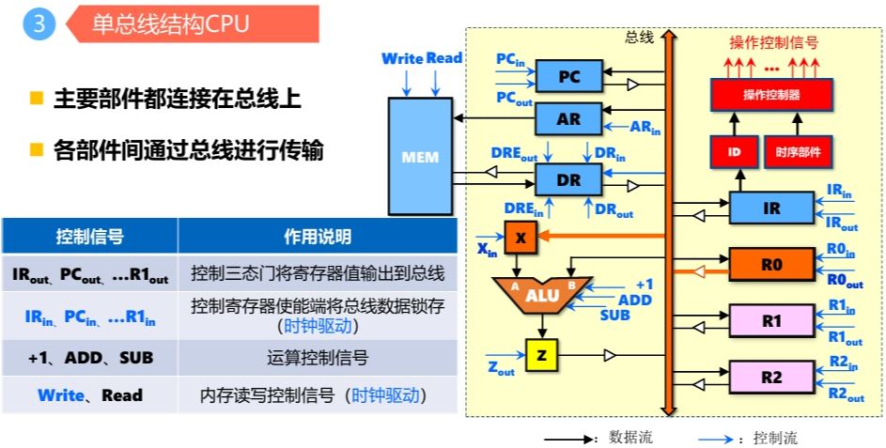
6.5.1 微程序控制的基本概念

Slide 120
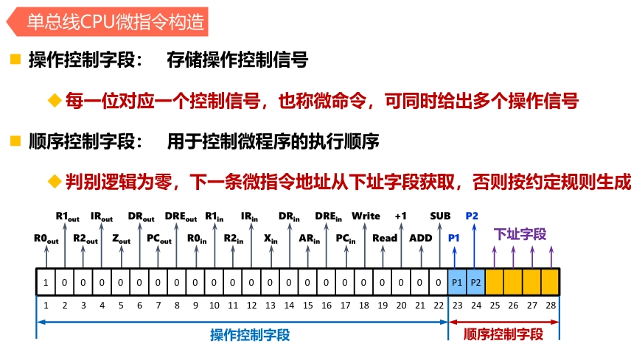
6.5.1 微程序控制的基本概念

Slide 121
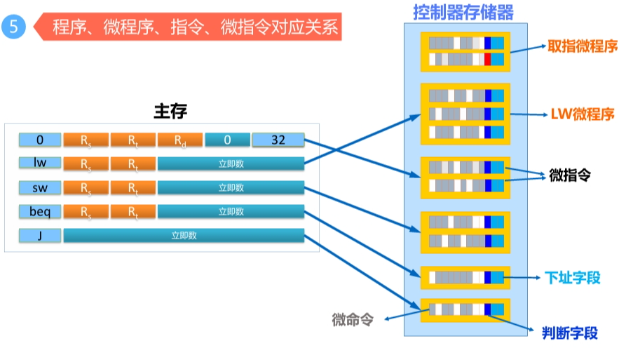
6.5.1 微程序控制的基本概念

Slide 122
6.5.2 微程序控制的基本组成
微命令
…
uIR
操作控制字段
顺序控制字段
① 控制存储器（CM）
② 微指令寄存器（μIR）
③ 微地址形成部件
④ 微地址寄存器（μMAR）
……
控制存储器
CM
……
uMAR
注：控制存储器（CM）不属于存储系统 ，而是CPU的一部分。
……
微地址形成部件
IR
OP
A

Slide 123
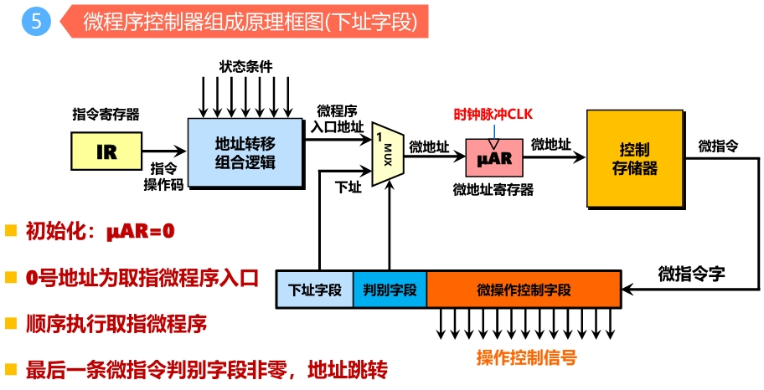
6.5.2 微程序控制的基本组成

Slide 124
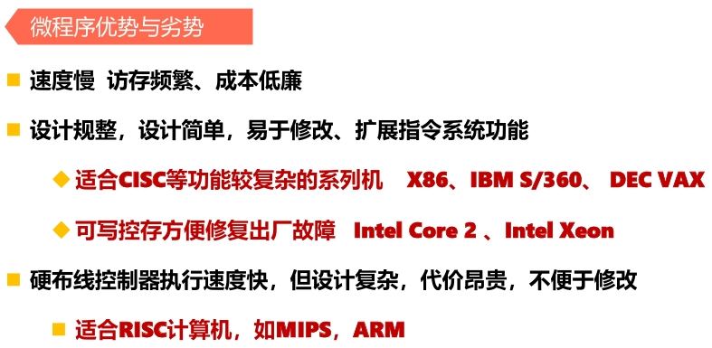
6.5.2 微程序控制的基本组成

Slide 125
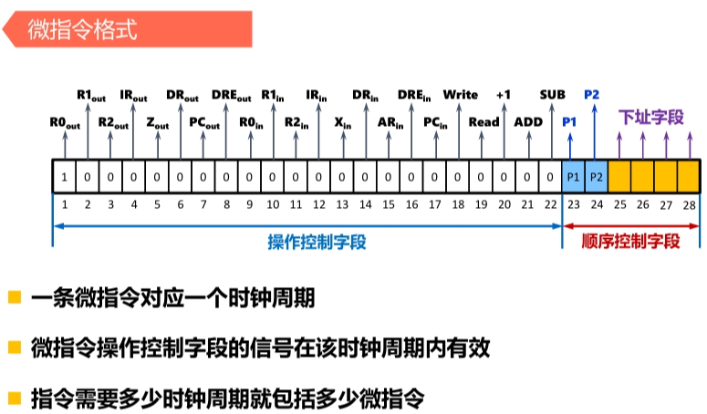
6.5.3 微指令编码法

Slide 126
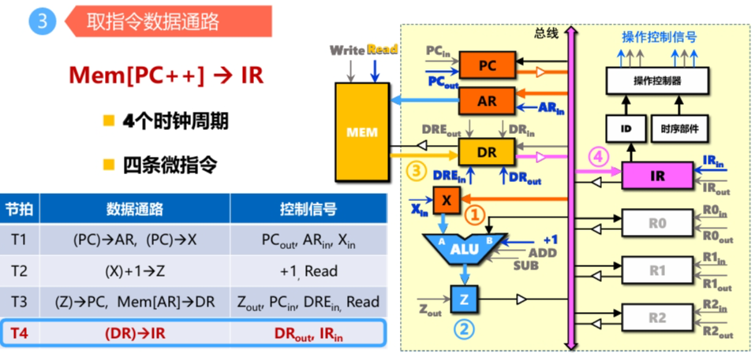
6.5.3 微指令编码法

Slide 127
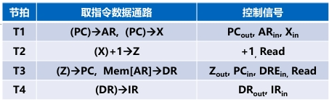

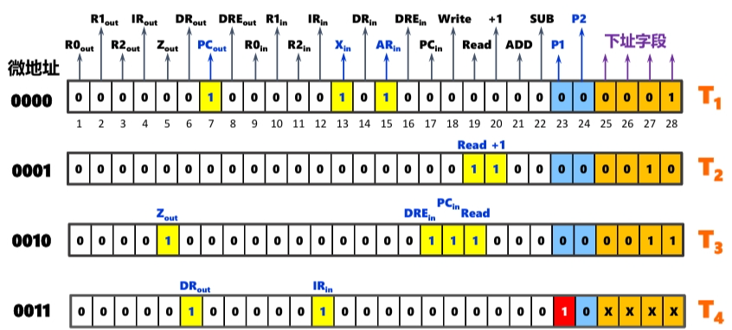
6.5.3 微指令编码法

Slide 128

6.5.3 微指令编码法

Slide 129
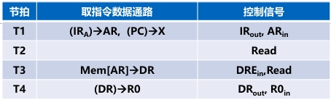

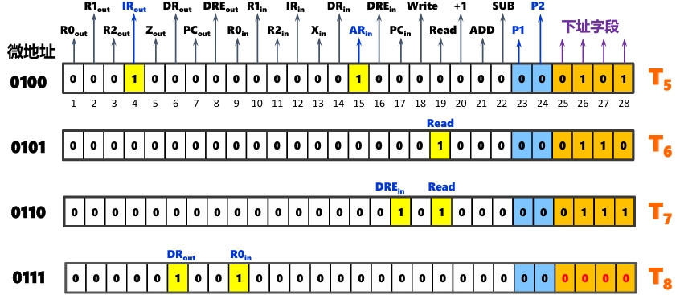
6.5.3 微指令编码法

Slide 130

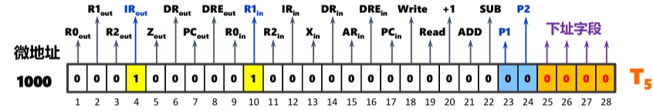
6.5.3 微指令编码法

Slide 131
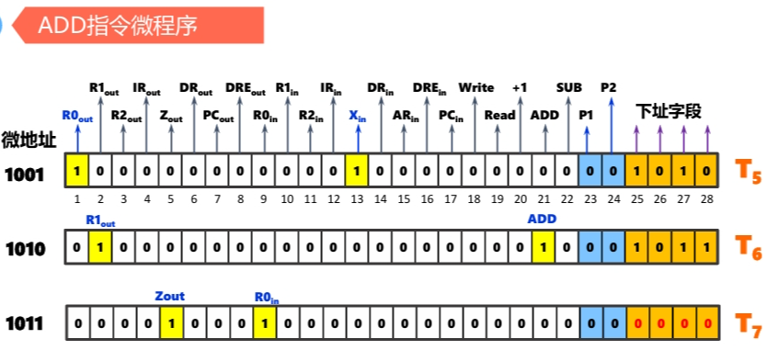
6.5.3 微指令编码法

Slide 132
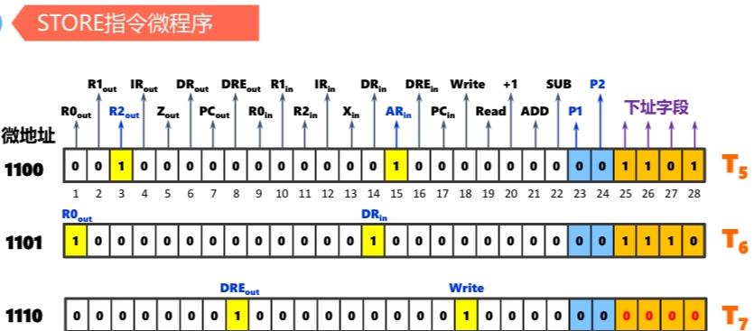
6.5.3 微指令编码法

Slide 133
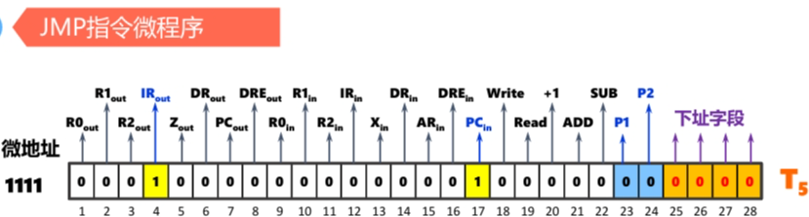
6.5.3 微指令编码法

Slide 134
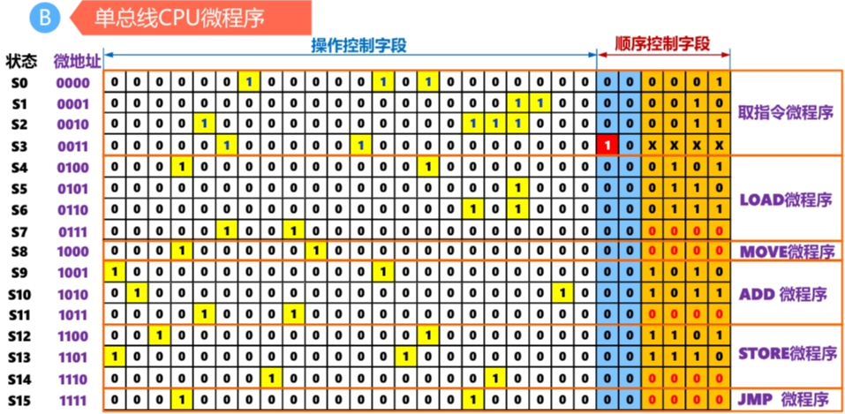
6.5.3 微指令编码法

Slide 135

6.5.3 微指令编码法

Slide 136
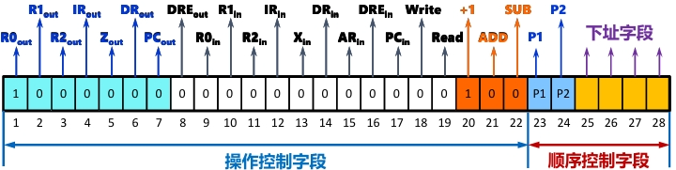
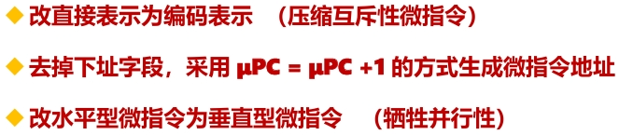
6.5.3 微指令编码法
1．直接控制法（不译码法）
指令操作控制字段中的各位分别可以直接控制计算机的部件。
特点：结构简单，并行性强，操作速度快;但是微指令字太长。

Slide 137
6.5.3 微指令编码法
2．最短编码法
这种方法将所有的微命令统一编码，每条微指令只定义一个微命令。若微命令的总数为N，操作控制字段的长度为L，则最短编码法应满足下列关系式：L≥log₂N
特点：微指令字长最短，译码器复杂，不能充分利用机器硬件所具有的并行性。

Slide 138
6.5.3 微指令编码法
3．字段编码法
将操作控制字段分为若干个小段，每段内采用最短编码法，段与段之间采用直接控制法。
⑴ 字段直接编码法
各字段都可以独立地定义本字段的微命令，而和其他字段无关。又称为显式编码或单重定义编码方法。
微命令
微命令
微命令
…
…
…
译码器
译码器
译码器
uIR
…
操作控制字段
顺序控制字段

Slide 139
6.5.3 微指令编码法
⑵ 字段间接编码法
字段间接编码法是在字段直接编码法的基础上，用来进一步缩短微指令字长的方法。
间接编码的含义是，一个字段的某些编码不能独立地定义某些微命令，而需要与其他字段的编码来联合定义，因此又称为隐式编码或多重定义编码方法。
微命令
微命令
&
&
…
&
…
&
&
…
&
…
…
译码器
译码器
uIR
A
…
B
操作控制字段
顺序控制字段

Slide 140
6.5.3 微指令编码法
3.字段编码法中操作控制字段的分段原则
①把互斥性的微命令分在同一段内，相容性的微命令分在不同段内。
②应与数据通路结构相适应。
③每个小段中包含的信息位不能太多，否则将增加译码线路的复杂性和译码时间。
④一般每个小段还要留出一个状态，表示本字段不发出任何微命令。

Slide 141
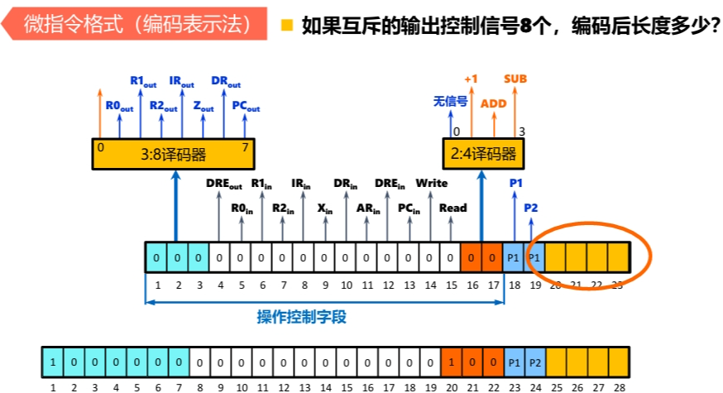
6.5.3 微指令编码法

Slide 142


6.5.3 微指令编码法

Slide 143


6.5.3 微指令编码法

Slide 144

6.5.3 微指令编码法

Slide 145

6.5.3 微指令编码法

Slide 146

6.5.3 微指令编码法

Slide 147

1.当公用的取指微程序从主存中取出机器指令之后，由下列寄存器中，汇编程序员可见的是（ ）
A.MAR B. PC C. MDR D. IR
2.在一条无条件转移指令的指令周期内，PC的值被修改（ ）次
A.1 B.2 C. 3 D. 无法确定
3.某计算机采用微程序控制方式，微指令中 的操作控制字段采用字段直接编码法，共有33个微命令，构成5个互斥类，分别包含7、3、12、5和6个微命令，则 操作控制字段至少有( )
A.5位 B.6位 C. 15位 D. 33
字段直接编码就是把微命令多个段，段的数目等于互斥类的数目。因此这里分为5个段，每段里要留一个离散状态表示自己没命令。所以7个微命令对应3位，3个微命令对应2位，12个微命令对应4位，5个微命令对应3位，6个微命令对应3位，共15位。
一条无条件跳转指令的指令周期内，PC的值被修改了2次。
取指周期结束后，PC值自动加1；
执行周期中，PC值修改为要跳转的地址。

Slide 148
6.5.4 微程序入口地址的形成
当公用的取指微程序从主存中取出机器指令之后，由机器指令的操作码字段指出各个微程序的入口地址（初始微地址）。主要方式有：
1)一级功能转换
直接使操作码与入口地址码的部分位相对应。也可用PLA 电路实现。
2)二级功能转换
第一次先按指令类型标志转移，以区分出指令属于哪一类，第二次即可按操作码区分出具体是哪条指令，找出相应微程序的入口微地址。

Slide 149
6.5.4 微程序入口地址的形成
00H
公用段
03H
07H
3FH
MOV
ADD
XXX
指令
指令
指令
一级功能转移示意图

Slide 150
6.5.5 后继微地址的形成
微程序转移频繁，所以微指令中用次地址部分来指明下一条要执行的微指令的地址。
断定法是最常用的后继微地址形成方法，它把微指令的次地址部分又分为两个部分：
(1) NAC: 次地址控制字段
（指示下一微地址的产生方式）；
(2) NA: 次地址字段
（微程序转移时的后继微地址）。

Slide 151
微命令
…
uIR
操作控制字段
顺序控制字段
NA
NAC
……
控制存储器
CM
……
uMAR
……
微地址形成部件
IR
OP
A

Slide 152
例如，根据NAC的编码可以按如下方式中的一种来确定后继微地址：
1）顺序方式—— uAR递增。
2）无条件转移——uMAR←NA
3）条件转移——uMAR←uMAR+1，或 uMAR←NA
4）多分支转移
例如根据机器指令的操作码或寻址方式进行分支。
5）微地址寄存器首地址的产生
从取指入口开始，CPU被RESET时，uMAR也指向该入口。

Slide 153
6.5.6 模型机微程序控制器举例
对照图
1.微指令格式
4位
4位
2位
2位
5位
4位
1:XX→IB
2:XXin
3:DR
4:AR
5:算逻操作
6:计数
0:NOP
1:AX→IB
2:BX→IB
3:CX→IB
4:DX→IB
5:SI→IB
6:DI→IB
7:BP→IB
8:SP→IB
9:S→IB
A:T→IB B:PC→IB
C:PSW→IB D:DR→IB
E:Rx→IB
F:Ry→IB
0:NOP
1:AXin
2:BXin
3:CXin
4:DXin
5:SIin
6:DIin
7:BPin
8:SPin
9:Sin
A:Tin B:PCin
C:PSWin D:DRin
E:Rxin
F:Ryin
0:NOP
1:DR→DB
2:DB→DR
0:NOP
1:AR→AB
2:ARin
3:DRin
00:NOP
01:ADD
02:ADC
03:SUB
04:SUBB
05:AND
06:OR
07:XOR
08:SAL
09:SAR
0A:SHR 0B:ROL
0C:ROR 0D:RCL
0E:RCR
……
0:NOP
1:+2DI
2:-2DI
3:+2SP
4:-2SP
5:+2PC
6:0→PC
7:-1CT
8:+1CT
9:0→CT

Slide 154
6.5.6 模型机微程序控制器举例
对照图
1.微指令格式
4位
9位
4位
7:其它
8:次地址 NA
9:NAC
0:NOP
1:MMRD
2:MMWR
3:IORD
4:IOWR
5:INTA
6:DMAA
7:0→AX
8:1→AX
0:顺序
1:无条件转移
……

Slide 155
6.5.6 模型机微程序控制器举例
对照图
1.微指令格式
例如：
“PC→IB，ARin”微操作，其微指令的前面部分为：
4位
4位
2位
2位
5位
…
B
0
0
2
00
…
0:NOP
1:AX→IB
…… B:PC→IB
……
0:NOP
1:AXin
……
0:NOP
1:DR→DB
……
0:NOP
1:AR→AB
2:ARin
3:DRin
00:NOP
01:ADD
02:ADC
……

Slide 156
习题： P215 6-14
复习：练习自测题第6章。

Slide 157
§6.6 流水线技术
一条指令的执行过程包括：取指、分析和取数、执行。
指令执行过程的几种控制方式：
顺序方式
重叠方式
先行控制 并行处理
流水线控制
并行处理方式也可分为：
时间并行（重叠）
空间并行（资源重复）
以及二者结合的方式

Slide 158

6.6.1 重叠控制
让多个处理过程在时间上相互错开，轮流使用同一套硬件设备的各个部件，以加快硬件周转而赢得速度。
顺序执行方式：
一次重叠执行方式：
二次重叠执行方式：

Slide 159
6.6.1 重叠控制
以二次重叠执行方式为例：
控制器必须能够同时发出3个指令执行阶段所需的控制信号。为此，CPU应把原来的集中控制器分解为存储控制器、指令控制器和运算控制器。
但在遇到程序分支（如条件转移、中断等）或者相邻指令之间有数据相关的情况下，重叠执行会失败。

Slide 160


6.6.2 先行控制原理
“分析”和“执行”时间不等的重叠：
先行控制方式：

Slide 161
6.6.3 流水工作原理
流水处理技术是在重叠、先行控制方式的基础上发展起来的，它基于重叠的原理，但却是在更高程度上的重叠。
1.流水线
流水线是将一个较复杂的处理过程分成m个复杂程度相当、处理时间大致相等的子过程，每个子过程由一个独立的功能部件来完成，处理对象在各子过程连成的线路上连续流动。在同一时间，m个部件同时进行不同的操作，完成对不同子过程的处理。

Slide 162

四个子过程的流水线处理：

Slide 163
2.流水线分类
按处理级别分类：
操作部件级 / 指令级/处理机级
按功能分类：
单功能 / 多功能（可有多种连接方式）
按工作方式分类：
静态流水线 / 动态流水线
（允许同一时间内连成不同的功能）
按流水线结构分类：
线性流水 / 非线性流水（含反馈回路）

Slide 164
3.指令流水线的相关性
（1）结构相关 （资源相关）
（2）数据相关
RAW：写后读相关 后面指令试图在前面指令写入寄存器前读取该数据。
WAR：读后写相关
WAW：写后写相关
（3）控制相关
由条件转移指令等引起的。用延迟转移等来解决。
相关性会使流水线断流。应采取相应的措施。

Slide 165
4. 流水线的性能
（1）吞吐率
指单位时间内流水线所完成指令或输出结果的数量。
最大吞吐率、实际吞吐率。
（2）加速比 Sp
指m 段的流水线的速度与等功能的非流水线的速度之比。
（3）效率
指流水线中各功能段的利用率。
由于流水线有建立时间和排空时间，因此各功能段的设备不可能一直处于工作状态 。

Slide 166
5.影响指令流水性能的因素
(1) 流水线上每个阶段的执行时间不一样
-- 解决办法：采用先行控制方式
(2) 条件转移的影响
-- 解决办法：猜测法预取。
(3) 相近指令之间出现某种关联
1）结构相关
解决办法：停顿
或采用哈弗结构的存储器、指令预取技术
（适用于访存周期短的情况）

Slide 167
5.影响指令流水性能的因素
(1) 流水线上每个阶段的执行时间不一样
(2) 条件转移的影响
(3) 相近指令之间出现某种关联
1）结构相关
解决办法：停顿
或采用哈弗结构的存储器、指令预取技术
（适用于访存周期短的情况）
2）数据相关
在CPU中增加暂存寄存器等可解决部分相关问题。
3）控制相关
采用优化编译技术，比如插入空指令来延迟转移。

Slide 168
6.6.4.流水CPU的结构
流水计算机的系统组成：
(1)存储体系
主存采用多体交叉存储器
Cache.
(2)流水方式CPU
指令流水线
指令队列: FIFO
执行部件：可以有多个采用流水线方式构成的算术逻辑部件构成，可以将定点运算部件和浮点运算部件分开。

Slide 169
存储器体系
多体交叉存储器
Cache
取指令
指令译码
计算操作数地址
取操作数
指令部件
（指令I+k+1）
流水的中央处理器
（指令I+k）
……
（指令I+2）
（指令I+1）
FIFO指令队列
执行部件
（指令I）
算术逻辑运算流水线
流水线有建立时间和排空时间，因此各功能段的设备不可能一直处于工作状态 。

Slide 170
§6.7 微处理器中的新技术（教材P230，自学）
1．超标量和超流水线技术
通过重复设置多个功能部件，使得计算机在每个时钟周期里可以解释多条指令。
2．EPIC的指令级并行处理
由编译器分析指令之间的依赖关系，将无依赖关系的3条指令组合成一个指令束。
3．超线程技术
将一个物理CPU当作多个逻辑CPU使用，同时执行多重线程，以提高各部件使用效率。
4．双核与多核技术
在一个CPU芯片上集成多个CPU核。

Slide 171
课外阅读：
1. “计算机组成原理”第3章课外读物（泛读）.doc ”
主要内容：x86,amd64,x86-64,x64区别
x86-64的指令系统概述、过程调用
2. 纪禄平等，《计算机组成原理(第5版)》
3.5.1 MIPS32指令架构
3.5.2 基本的组成部件
3.5.3 单周期模式
在线阅读：https://sxxnjd.chineseall.cn/v3/book/read/qOyOg/PDF/188#
或 http://www.lib.swjtu.edu.cn/asset/detail/0/101119035264
或MOOC课程配套PPT的对应章节：
百度云盘：https://pan.baidu.com/s/1oKL3yX9gT53Sim3vQBSgVg
提取码：aqe8
思考：单周期模式的实现是由哪些要素来支撑的？

Slide 172
DMAR, INTR
Ready
控制逻辑
I/O接口
IORD, IOWR
中断控制逻辑
命令/状态寄存器
数据寄存器
I/O设备
地址识别
MDR
返回
/MMRD
控制逻辑
主存
MM
/MMWR
Ready
MAR
+2SP
BPin
+2DI
+2SI
SP
-2SP
BP
DI
-2DI
SI
-2SI
SPin
BP→IB
DIin
SIin
SP→IB
DI→IB
SI→IB
+1CT
CT
内部总线 IB
AX
AX→IB
BX
BX→IB
CX
CX→IB
DX
DX→IB
0→CT
AXin
BXin
CXin
DXin
DR→DB
DRin
-1CX
DR
NEG NOT
SAR RCR
DR→IB
T→IB
S
S→IB
DB→DR
T
Tin
ALU
AR
Sin
0→T
+1S -1S
AR→AB
ARin
SAL RCL
ADD
…
SUB
XOR
PCin
PSWin
PC→IB
PC
PSW
时序
部件
时
钟
0→PC
+2PC
PSW→IB
…
…
IRin
IR
微操作
信号发生器
送往CPU内部各部件的控制信号
…
…
INTR, DMAR, Ready
…
/MMRD, /IORD, INTA
送往系统总线的控制信号
/MMWR, /IOWR, DMAA
CB AB DB

Slide 173
DMAR, INTR
Ready
控制逻辑
I/O接口
IORD, IOWR
中断控制逻辑
命令/状态寄存器
数据寄存器
I/O设备
地址识别
MDR
返回
/MMRD
控制逻辑
主存
MM
/MMWR
Ready
MAR
+2SP
BPin
+2DI
+2SI
SP
-2SP
BP
DI
-2DI
SI
-2SI
SPin
BP→IB
DIin
SIin
SP→IB
DI→IB
SI→IB
+1CT
CT
内部总线 IB
AX
AX→IB
BX
BX→IB
CX
CX→IB
DX
DX→IB
0→CT
AXin
BXin
CXin
DXin
DR→DB
DRin
-1CX
DR
NEG NOT
SAR RCR
DR→IB
T→IB
S
S→IB
DB→DR
T
Tin
ALU
AR
Sin
0→T
+1S -1S
AR→AB
ARin
SAL RCL
ADD
…
SUB
XOR
PCin
PSWin
PC→IB
PC
PSW
时序
部件
时
钟
0→PC
+2PC
PSW→IB
…
…
IRin
IR
微操作
信号发生器
送往CPU内部各部件的控制信号
…
…
INTR, DMAR, Ready
…
/MMRD, /IORD, INTA
送往系统总线的控制信号
/MMWR, /IOWR, DMAA
CB AB DB

